Slide 1

脚本程序设计答辩
1652667 梁栎鹏

Slide 2
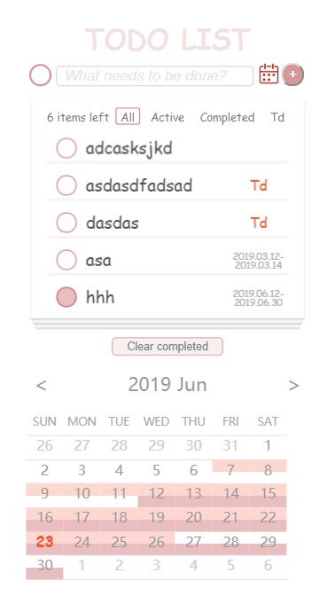
PP’s TODO
基本介绍
基本功能
新增、删除、展示列表、全部完成/取消、删除已完成
数据持久化
高级功能
TODO可设定时间
新增日历、甘特图显示TODO
新增邮件提醒服务，IFTTT
过滤，新增Td标签过滤
编辑单条TODO
左滑置顶、删除
TODO单条长按，显示TODO全部内容
日期长按，显示当日TODO内容
移动端适配
滚动条
修改clear completed的bug
总体框架
跟着老师给的example写了一遍
data有更新时，update刷新界面
数据flush
刷新界面

Slide 3
基本功能
1. 包含新增、删除、展现列表、全部完成/取消、删除已完成
2. 保存页面状态，刷新页面后可恢复
Ajax进行数据传输
Server.js
Model.js
Ajax.js
Provider-ajax.js

Slide 4
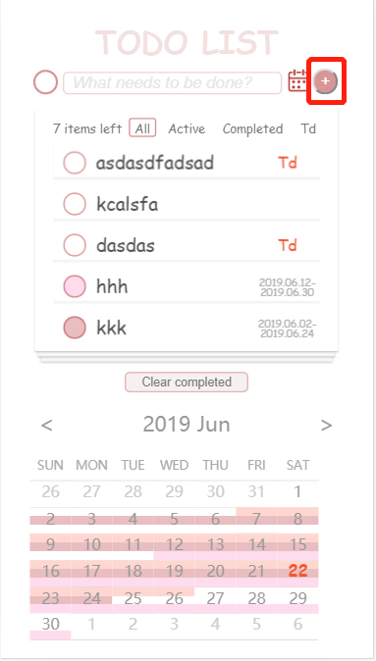
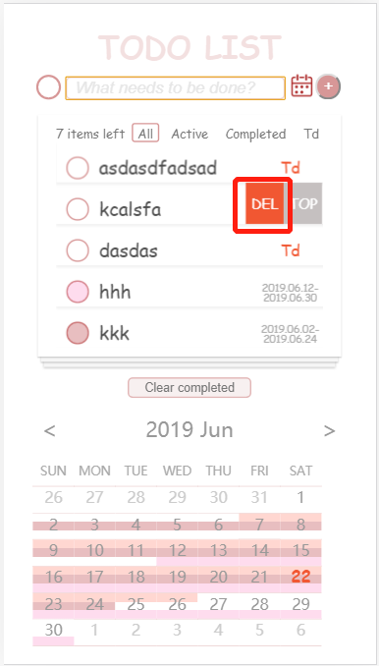
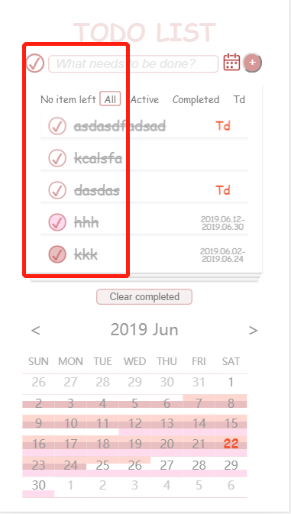
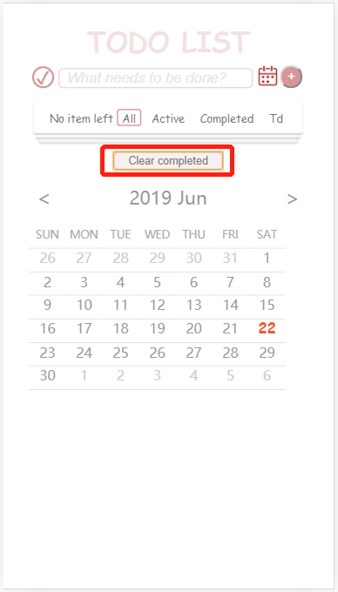
基本功能
新增 删除 全部完成 清除已完成
Notes:
新增：enter/btn，input的value->data.msg->model.update
删除：左滑删除，根据index删除
全部完成：修改iscompleted
清除已完成：用index从后向前删除

Slide 5
高级功能
TODO可设定时间
新增日历、甘特图显示TODO
新增邮件提醒服务，IFTTT
过滤，新增Td标签过滤
编辑单条TODO
左滑置顶、删除
TODO单条长按，显示TODO全部内容
日期长按，显示当日TODO内容
移动端适配
滚动条
修改clear completed的bug

Slide 6
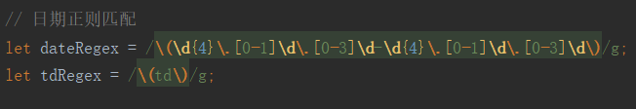
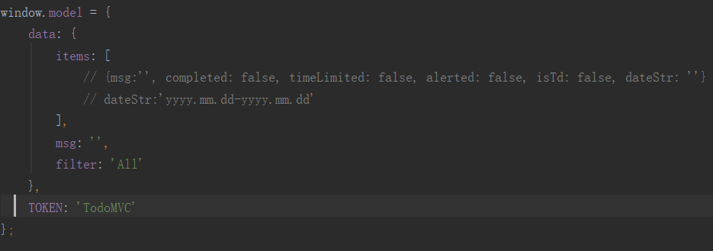
高级功能-设定时间
1. 设置起止时间：在TODO文本任意处输入格式：
”(yyyy.mm.dd- yyyy.mm.dd)”
2. 设置今日，在TODO文本任意处输入格式
”(td)”
3. 不输入，则默认无时间限制
正则匹配
修改model

Slide 7
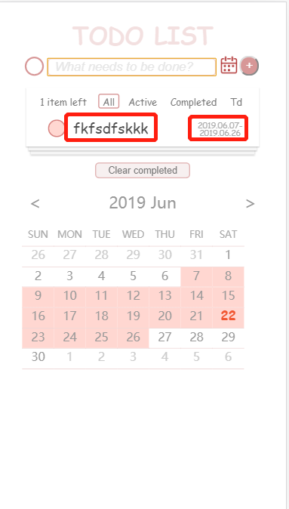
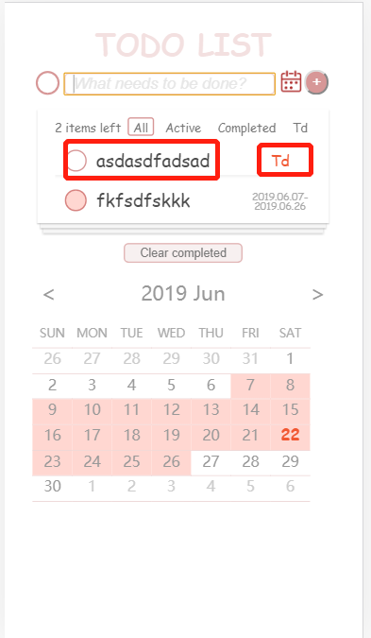
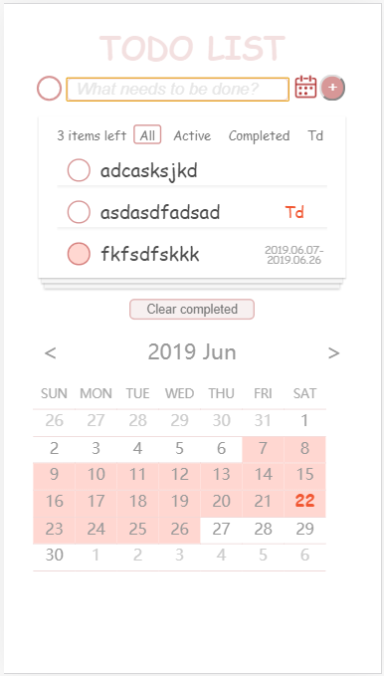
高级功能-设定时间
1. 输入TODO为(设置起止) 2. 输入TODO为(设置今日) 3. 输入TODO为(不设时间)：
fkfsdfs(2019.06.07-2019.06.26)kkk asdasdf(td)adsad adcasksjkd

Slide 8
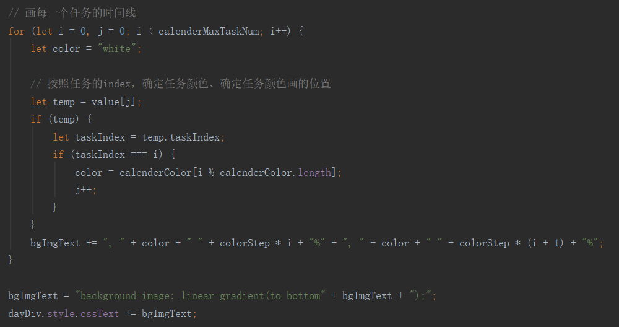
高级功能-日历+甘特图
增加日历
TODO以甘特图展示
Calender.js
遍历itemData的时候
判断与当前月份是否有重合
如果有重合，给该TODO配置颜色index
记录TODO与颜色index的匹配->设置标签
设置日历甘特图
刷新背景

Slide 9
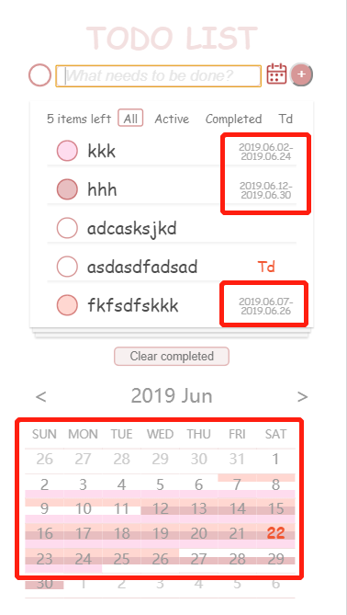
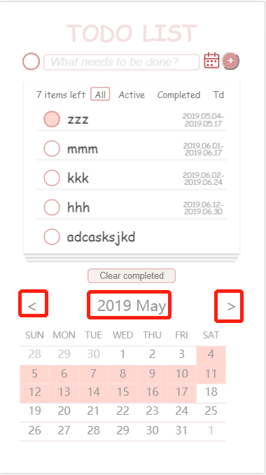
高级功能-日历+甘特图
当月TODO: 上个月TODO：

Slide 10
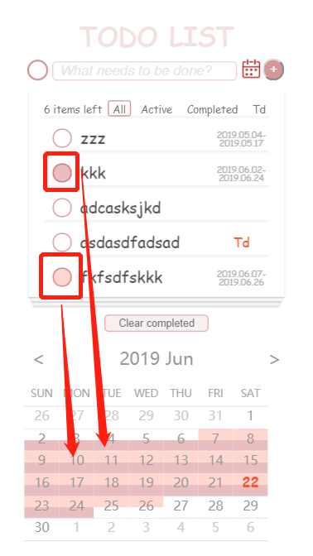
高级功能-标签
标签，单条TODO的toggle部分，按照日历中甘特图的颜色，设置标签颜色；

Slide 11
高级功能-邮件提醒
当未完成的TODO有时间限制
距离截止日期不到3天
已经过期时，则发送邮件
IFTTT服务
ifttt.js 发送post请求

Slide 12
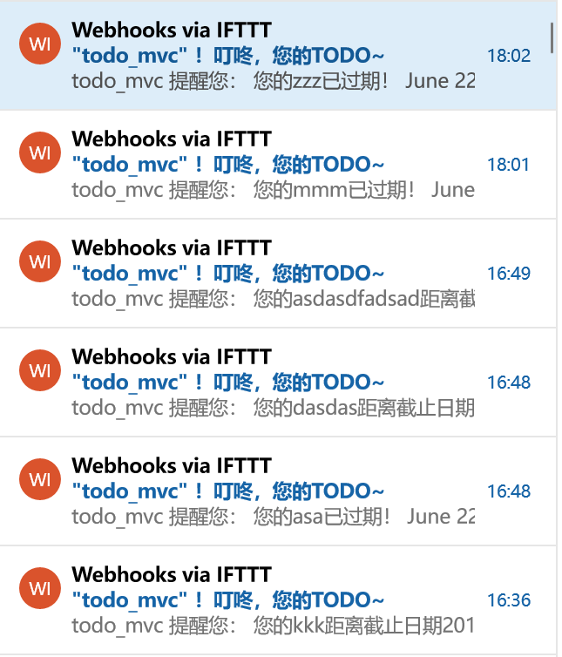
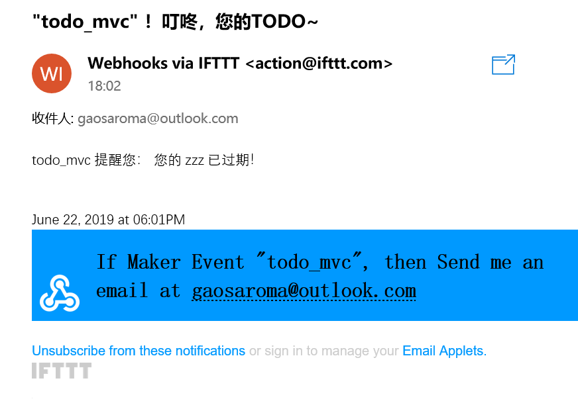
高级功能-邮件提醒

Slide 13
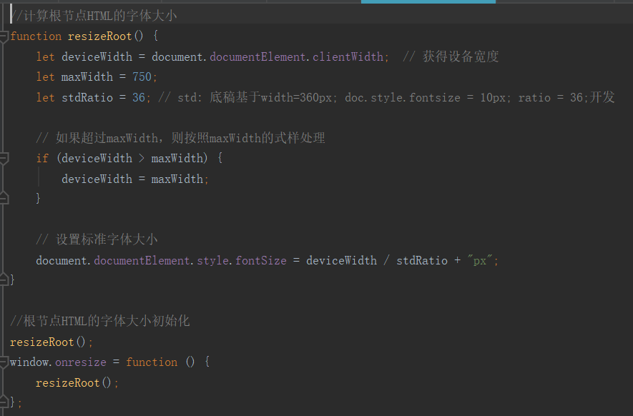
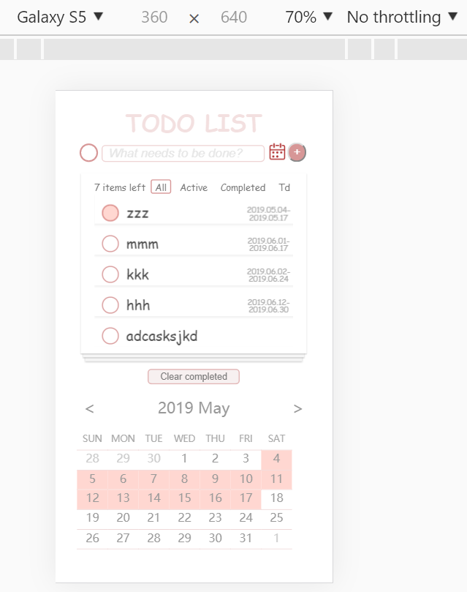
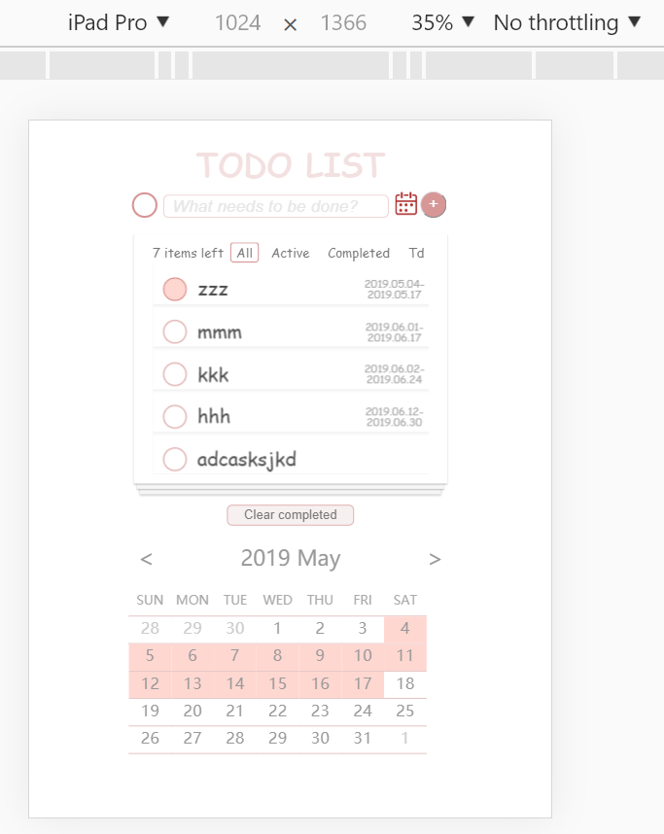
高级功能-移动端适配
css以rem设置布局，初始化时调整根字体大小
Compatible.js
Galaxy G5 iPad Pro

Slide 14
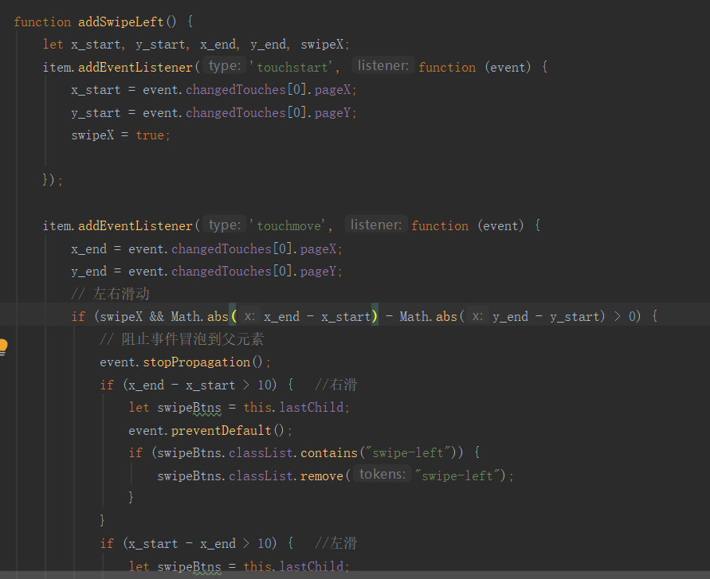
高级功能-左滑置顶、删除
左滑置顶、删除，
重要单条TODO置顶
左滑单条TODO可以看到置顶、删除按钮；
touchstart+touchmove

Slide 15
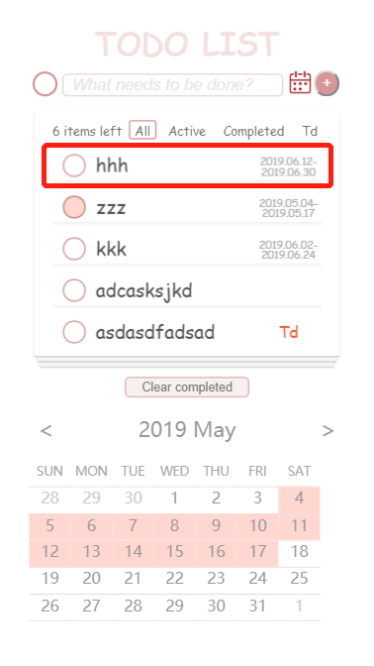
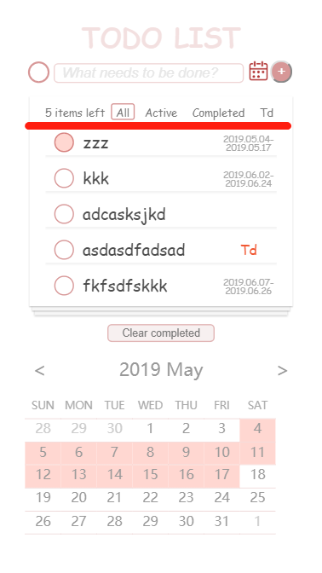
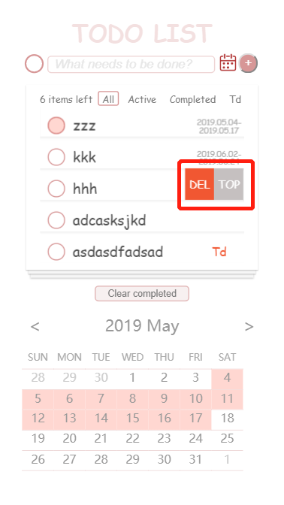
高级功能-左滑置顶、删除
左滑 置顶 删除

Slide 16
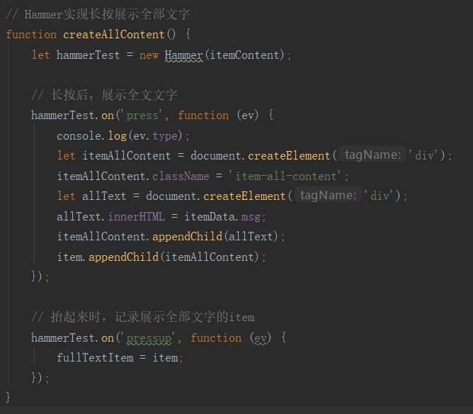
高级功能-TODO长按
由于溢出，在index页面中一部分内容溢出部分以”…”展示
单条TODO长按，使用Hammer.js，显示TODO全部内容

Slide 17
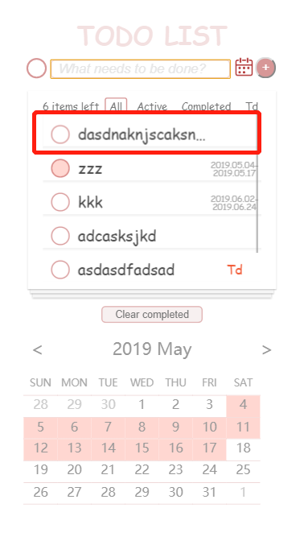
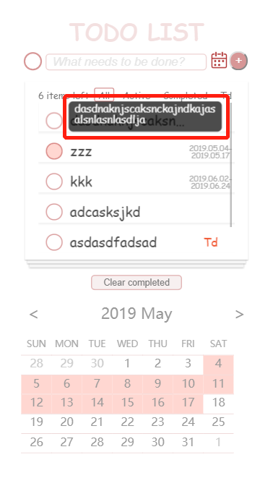
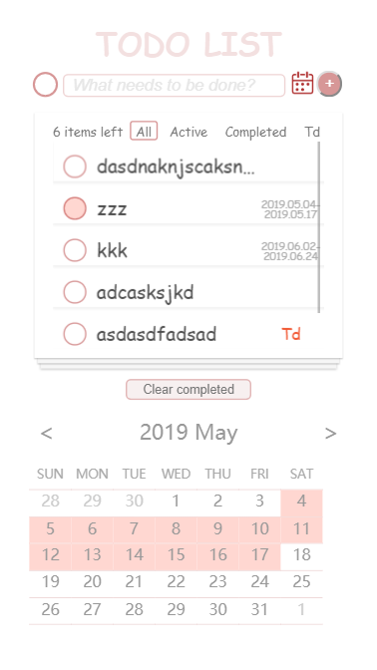
高级功能-TODO长按
溢出部分以“…”展示 长按 轻触其它部分恢复：

Slide 18
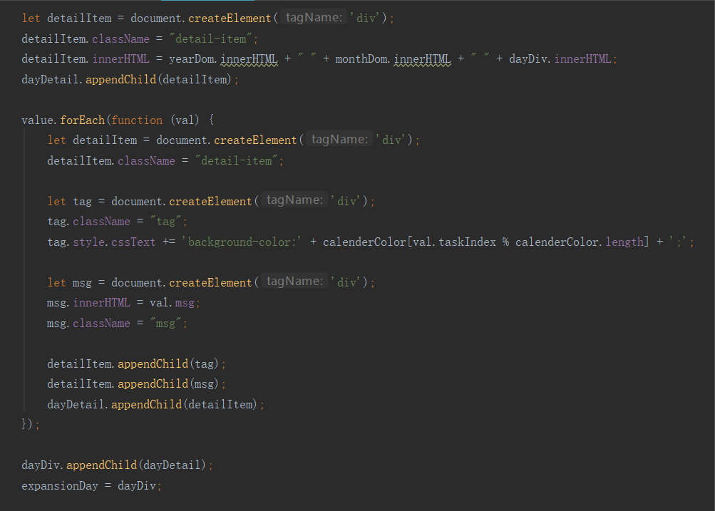
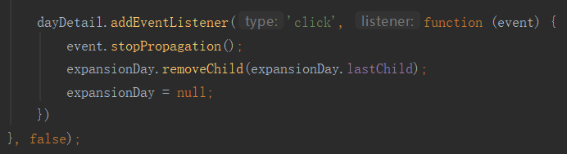
高级功能-按日期展示TODO
轻触日期，展示当日TODO -> 再轻触，移除

Slide 19
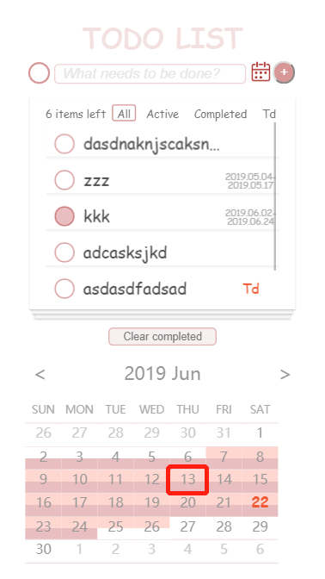
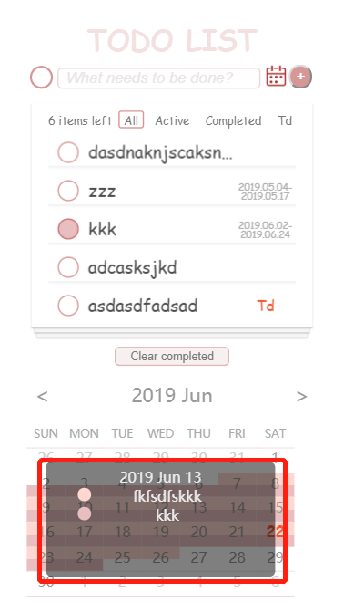
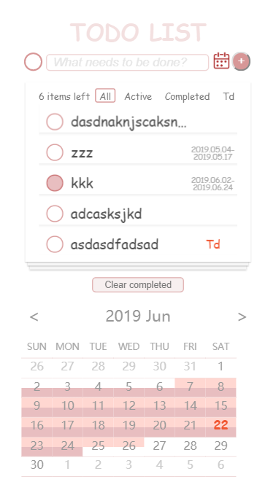
高级功能-按日期展示TODO
点击日期： 展示当日TODO： 轻触恢复
Notes:
这里说一下：做的那个blur

Slide 20
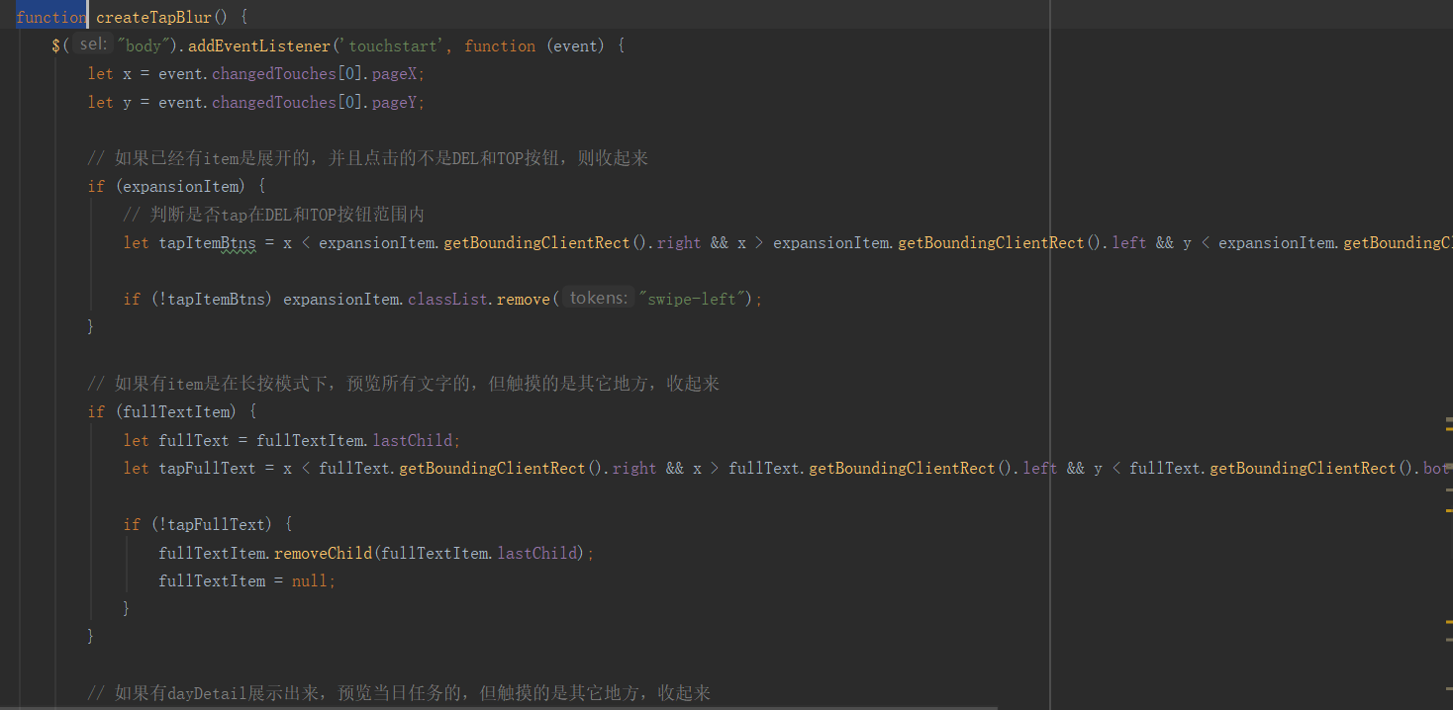
*高级功能-TapBlur
TODO左滑 -> 记录左滑的TODO-DOM
TODO长按 -> 记录长按的TODO-DOM
日期长按 -> 记录长按的日期-DOM
监听body，如果click的是这些DOM，就收起来

Slide 21
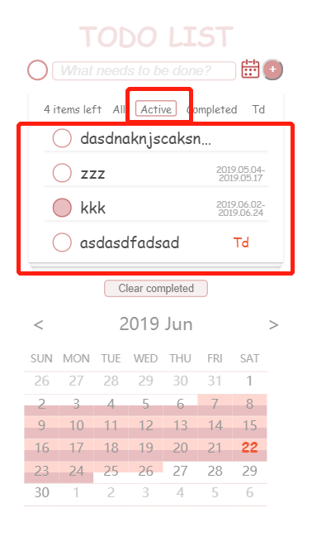
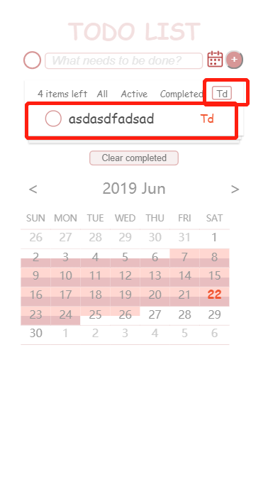
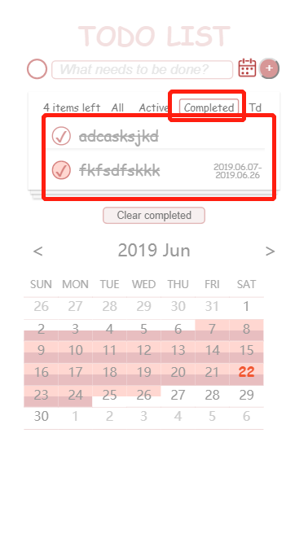
高级功能-过滤
新增Td标签，展示当日TODO；
Completed Active Td
Notes:
HCI设计

Slide 22
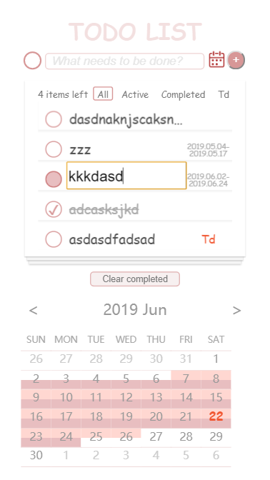
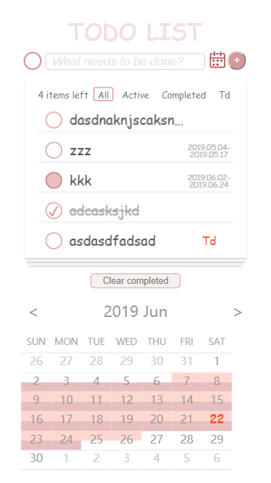
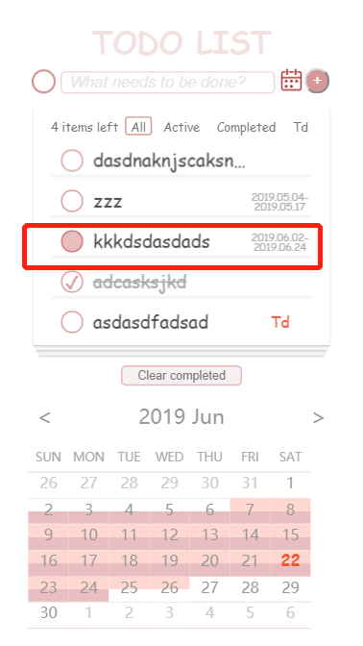
高级功能-编辑
使⽤Hammer.js双击，编辑单条TODO；
编辑 失焦 编辑成功

Slide 23
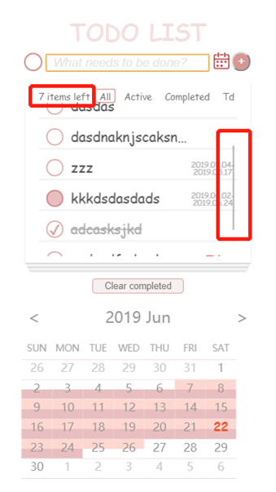
高级功能-滚动条
滚动条，由于移动端页面有限，设置TODO-LIST的滚动条；

Slide 24
代码参考
数据持久化部分参考老师代码；
部分css式样与html参考老师代码；
Todo.js框架参考老师代码；
无其它来源。

Slide 25

Thanks

